Slide 1


Slide 2
Đặt tính rồi tính:
a, 209 + 173 = ?
b. 515 + 228 = ?

Slide 3


Slide 4

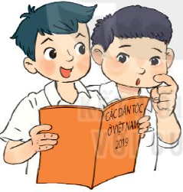
Việt Nam có 54 dân tộc anh em.
Dân tộc Cống có 2 729 người, dân tộc Lô Lô có 4 827 người
Hai dân tộc đó có tất cả bao nhiêu người?

Slide 5


Slide 6
Bài 1: Tính
6 428
3 481
2 576
4 518
6 307
826
837
524
+
+
+
+

Slide 7

Đặt tính rồi tính
3 628 + 4 845
4 252 + 5 284
3 847 + 635

Slide 8
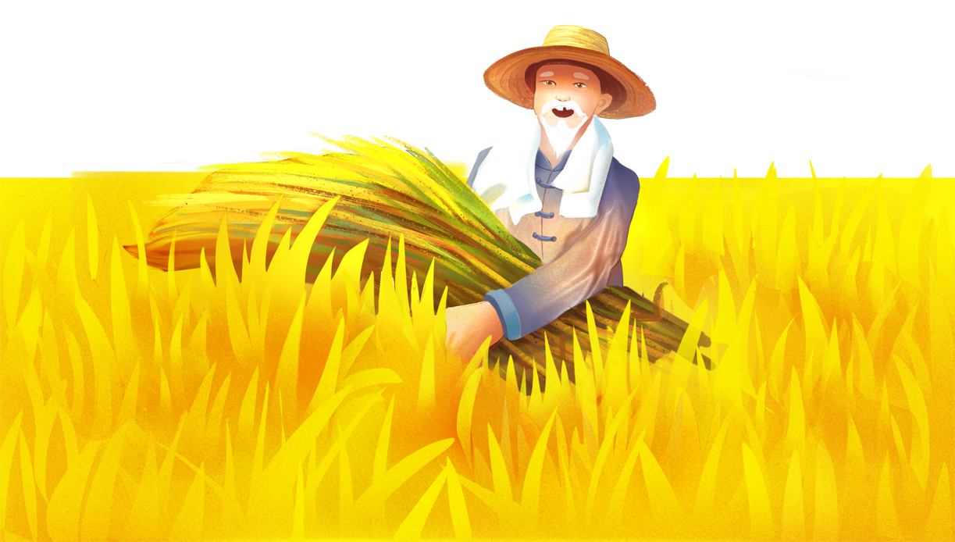
Bài 3: Vụ mùa năm nay, bác Hùng thu hoạch được 2 530 kg thóc, bác Dương thu hoạch được nhiều hơn bác Hùng 550 kg thóc. Hỏi vụ mùa năm nay bác Dương thu hoạch được bao nhiêu ki – lô – gam thóc?
Tóm tắt
Bác Hùng : 2 530 kg thóc.
Bác Dương : nhiều hơn 550 kg.
Bác Dương : … kg thóc?

Slide 9


Slide 10

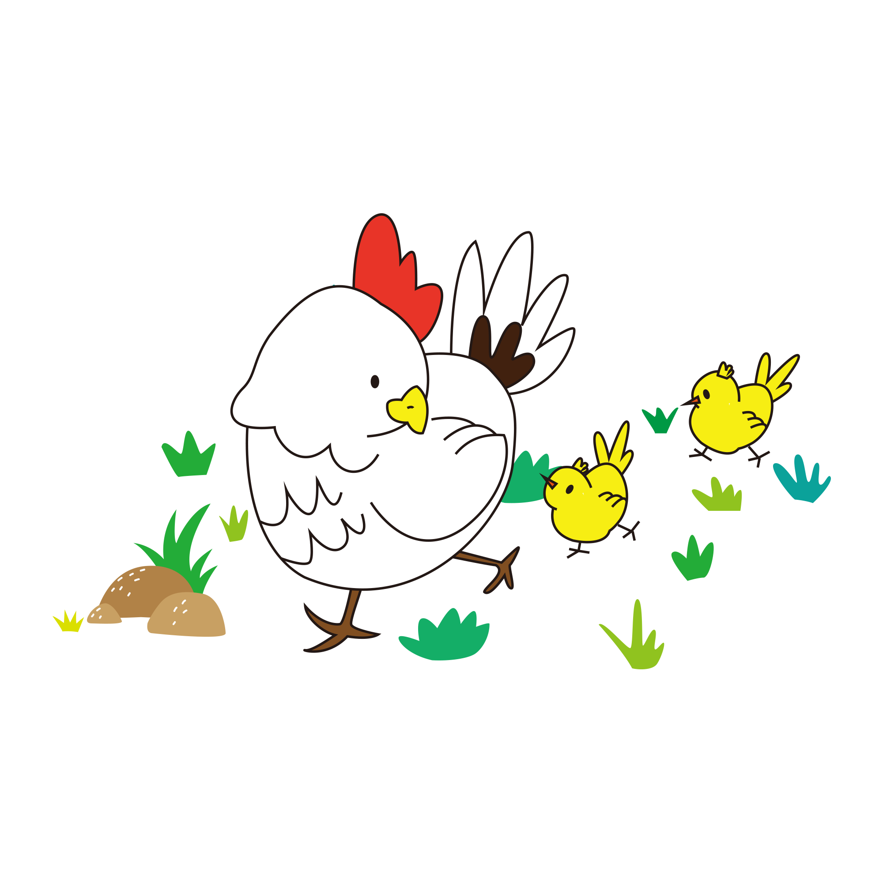
Cách chơi:
Gà mẹ và gà con đang đi kiếm ăn. Bất ngờ gà mẹ bị lạc mất con. Để giúp gà mẹ tìm được những chú gà con các em phải vượt qua các chướng ngại vật là các câu hỏi được đưa ra.
Với mỗi câu hỏi các em chọn Đ, S; thời gian cho mỗi câu hỏi là 7 giây.

Slide 11
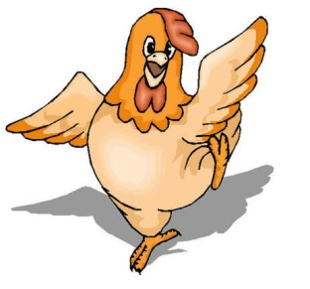



3558
4627
8185
+
Đúng ghi Đ, sai ghi S
a. S
7
2
0
1
3
6
5
4
b. Đ
Hết giờ

Slide 12
637 1459 7829
Đúng ghi Đ, sai ghi S
+
a. S
Hết giờ
b. Đ
2
0
1
3
6
7
5
4

Slide 13
2365 1879 3244
Đúng ghi Đ, sai ghi S
+
a. S
Hết giờ
b. Đ
2
0
1
3
6
7
5
4

Slide 14

